Slide 1

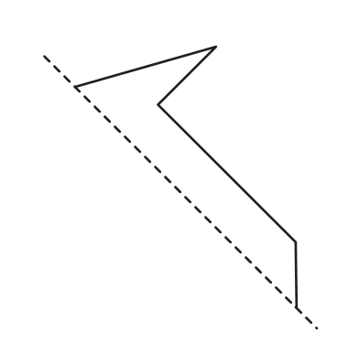
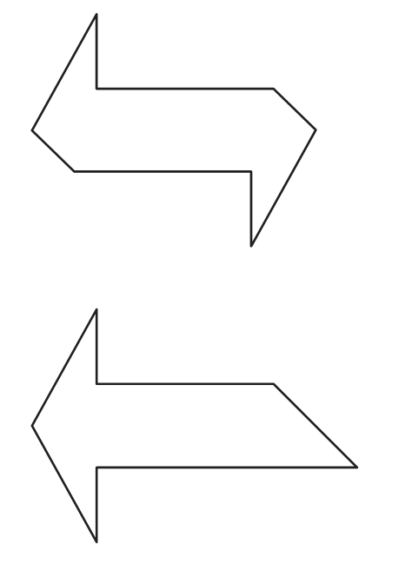
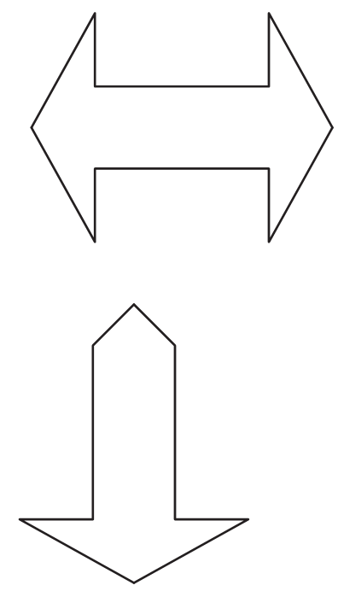

15 製作軸對稱平面圖形
2. 右圖顯示一個軸對稱平面圖形的一部分，虛線是圖形
的對稱軸，下列哪一個是該軸對稱平面圖形？
A. B.
C. D.
解法一
將題目的圖補充完整後，
再旋轉。
D

Slide 2
15 製作軸對稱平面圖形
2. 右圖顯示一個軸對稱平面圖形的一部分，虛線是圖形
的對稱軸，下列哪一個是該軸對稱平面圖形？
解法二


A. B.
C. D.
不相同
非軸對稱平面圖形

D
非軸對稱平面圖形

